Slide 1

CHÀO MỪNG CÁC EM ĐẾN VỚI TIẾT HỌC
GV: Chu Thị Trâm

Slide 2
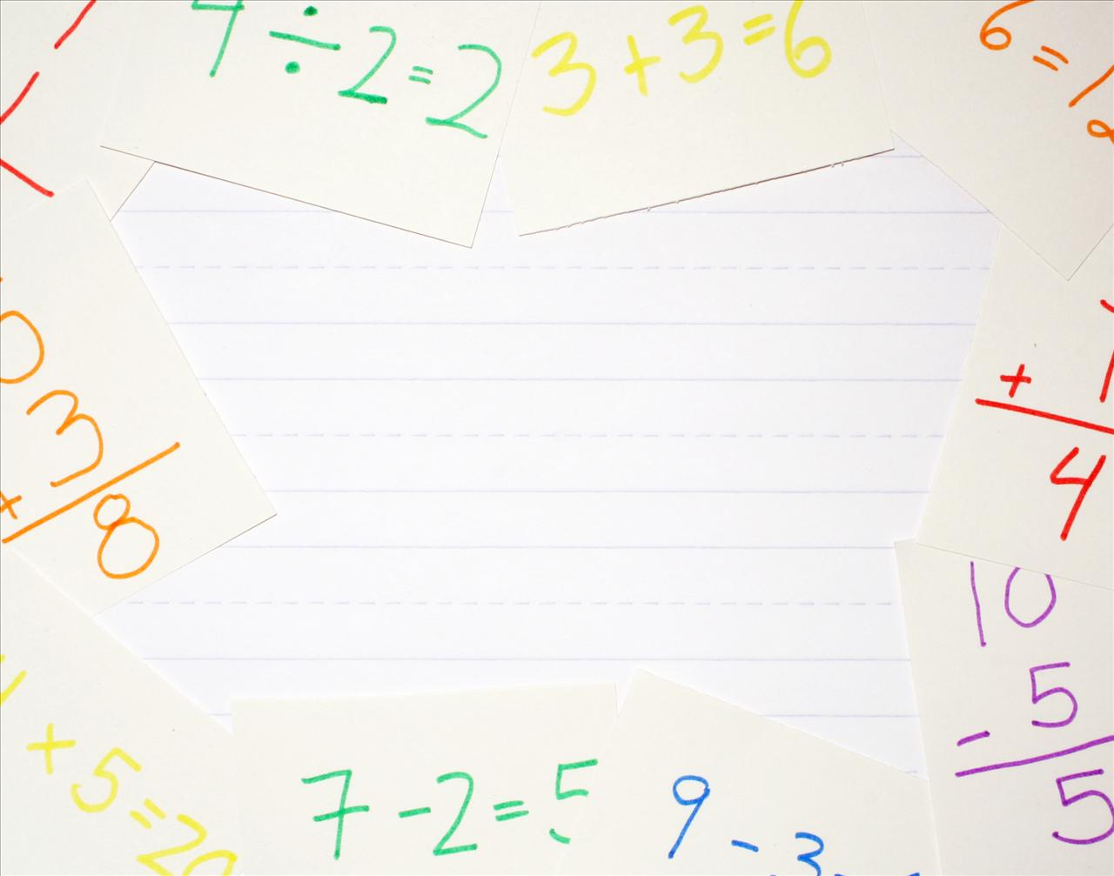

Slide 3






PHÉP CỘNG, PHÉP TRỪ (CÓ NHỚ) TRONG PHẠM VI 100

Slide 4

PHÉP CỘNG (CÓ NHỚ)
TRONG PHẠM VI 100

Slide 5

TIẾT 1

Slide 6

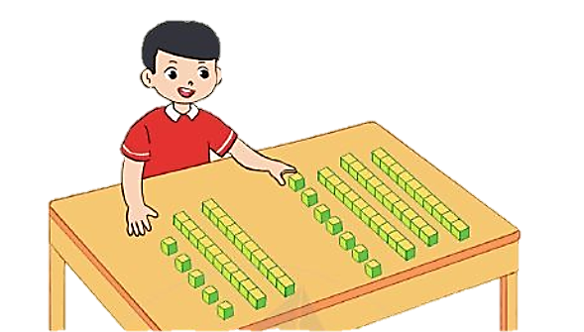
37 + 25 = ?

Slide 7

37 + 25 = ?
37 + 25 = 62
Chục | Đơn vị
Chục | Đơn vị

Slide 8

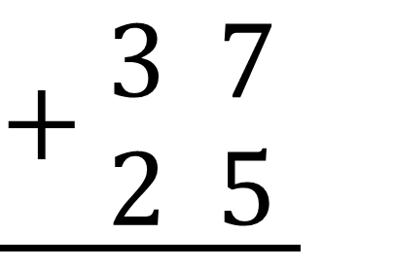

Đặt tính
7 cộng 5 bằng 12, viết 2, nhớ 1.
37
$$\underline{+\begin{aligned} 3 7 \\ 2 5\end{aligned}}$$
+
3 cộng 2 bằng 5,
thêm 1 bằng 6, viết 6
25
$$6$$
$$2$$
Vậy 37 + 25 = 62

Slide 9

Ví dụ:
Tính: 46 + 37 = ?
34 + 28 = ?
67 + 28 = ?
46
34
67
+
+
+
37
28
28
83
62
95

Slide 10


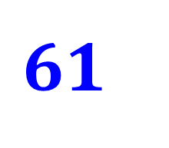
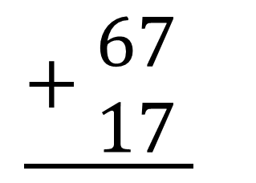
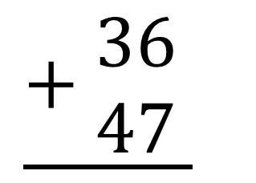
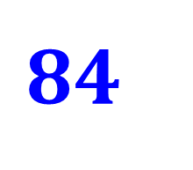
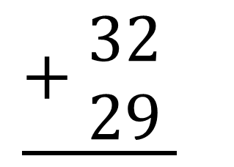
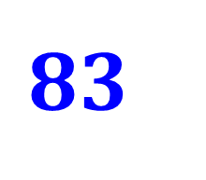
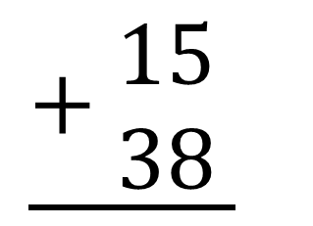
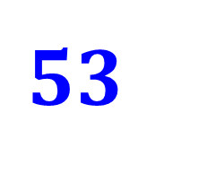
1
Tính:
$$\underline{+\begin{aligned} 15 \\ 38\end{aligned}}$$
$$\underline{+\begin{aligned} 67 \\ 17\end{aligned}}$$
$$84$$
?
?
$$53$$
$$\underline{+\begin{aligned} 32 \\ 29\end{aligned}}$$
$$\underline{+\begin{aligned} 36 \\ 47\end{aligned}}$$
$$83$$
?
?
$$61$$

Slide 11



2
Đặt tính rồi tính
19 + 43
58 + 26
19 + 43
58 + 26
47 + 14
66 + 25
19
58
+
+
43
26
62
84

Slide 12
19 + 43
58 + 26
47 + 14
66 + 25
47 + 14
66 + 25
47
66
+
+
14
25
61
91

Slide 13
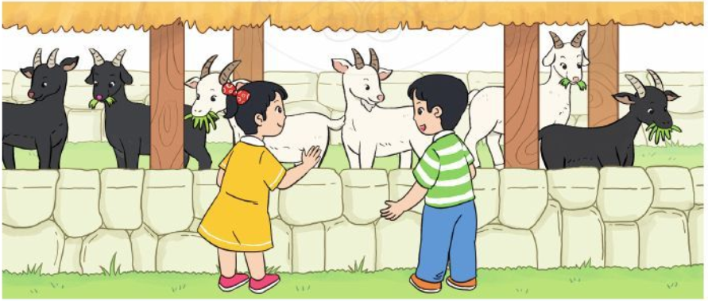
4
Một trang trại có 28 con dê đen và 14 con dê trắng. Hỏi trang trại đó có tất cả bao nhiêu con dê?
Bài giải
Trang trại đó có tất cả số con dê là:
28 + 14
= 42 (con)
Đáp số: 42 con dê

Slide 14

Củng cố - Dặn dò

Slide 15

THANK YOU
Tạm biệt và hẹn gặp lại

